Slide 1

Мой папа - полицейский
Работу выполнил Власюк Богдан Александрович
МАОУ «СОШ №10»,2а класс
Руководитель: Журавлева Ольга Даниловна,
учитель начальных классов, высшей квалификационной категории
Маоу «СОШ №10»

Slide 2
Что я знаю о профессии своего отца?
Так началась работа над проектом
«Мой папа – полицейский»

Slide 3
Гипотеза исследования:
Профессия полицейского
нужная, трудная и интересная.

Slide 4
Цель проекта:
рассказать о папе и его профессии

Slide 5
Основные задачи проекта:
получить знания о профессии полицейского, истории ее возникновения;
изучить биографию моего папы;
выявить, какими качествами обладают полицейские;
провести анкетирование с одноклассниками;
оформить фотогазету.

Slide 6
Объект исследования: профессиональная деятельность моего отца Власюка Александра Николаевича
Предмет исследования:
особенности профессиональной деятельности
Продолжительность исследования:
2 недели

Slide 7
План выполнения исследования:
выдвижение гипотезы;
подбор и изучение материалов по теме проекта;
подведение итогов исследования;
выводы;
оформление проекта.

Slide 8
Методы исследования:
Беседы
Анкетирование
Анализ собранного материала, составление хронологии
Отбор материала, установление связи, обобщение

Slide 9
Актуальность работы
Во время урока окружающего мира, посвященного профессиям нам был задан вопрос «Какой профессии вы бы хотели обучиться, когда вырастите?» У многих учащихся ответ на этот вопрос вызвал затруднение.
Тогда мы решили на примере своих родителей и одноклассников, подробнее узнать о профессиях и, возможно, помочь кому-то из них уже сейчас сделать свой выбор будущей профессии.
Ведь перед каждым учеником, по окончании школы, встаёт вопрос «Какую выбрать профессию?» Очень важно, чтобы человек нашёл дело по душе.

Slide 10
Практическая значимость моей работы состоит в сохранении семейной истории, передаче последующим поколениям накопленного жизненного опыта. Данный материал может быть использован на уроках окружающего мира, краеведения, обществознания, во внеурочной деятельности.

Slide 11
Результаты анкетирования Какую профессию выбрали бы мои одноклассники

Slide 12
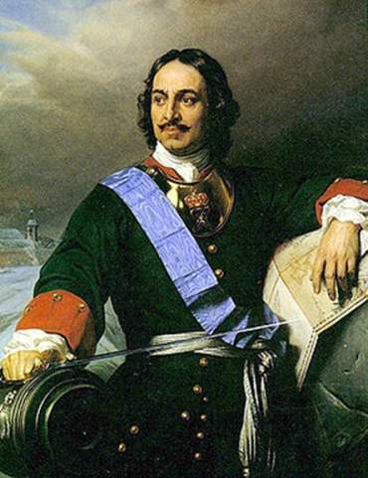
10 ноября российские полицейские отмечают свой профессиональный праздник –
День сотрудника органов внутренних дел
История праздника берет начало с 1715 года. Именно тогда Петр I создал в России службу охраны общественного порядка и назвал ее "полицией". Главную задачу новой структуры государь сформулировал весьма лаконично: "Честь в служении Отечеству". Эти слова до сих пор остаются девизом полицейских.

Slide 13
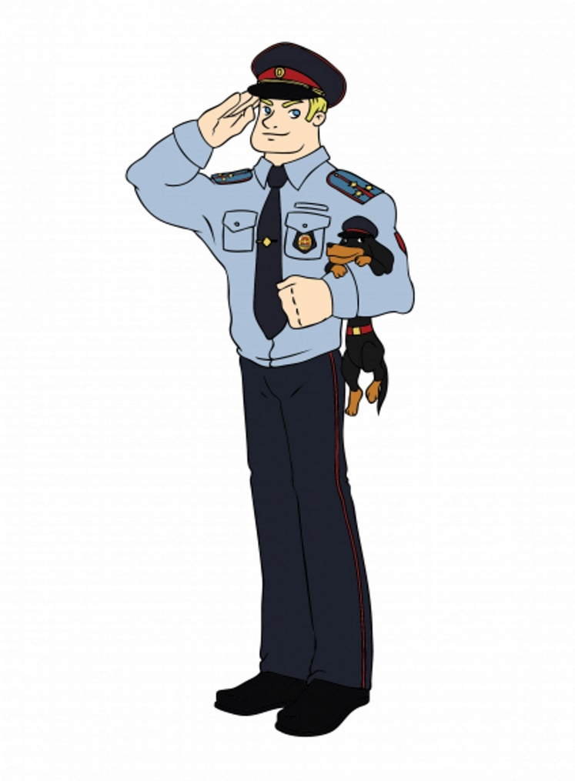
Отгадай загадку!
Папа у меня — герой! Ходит в форме с кобурой! Посреди ночного мрака Где-то кража или драка? Сразу по «02» звоните, Папу моего зовите!

Slide 14
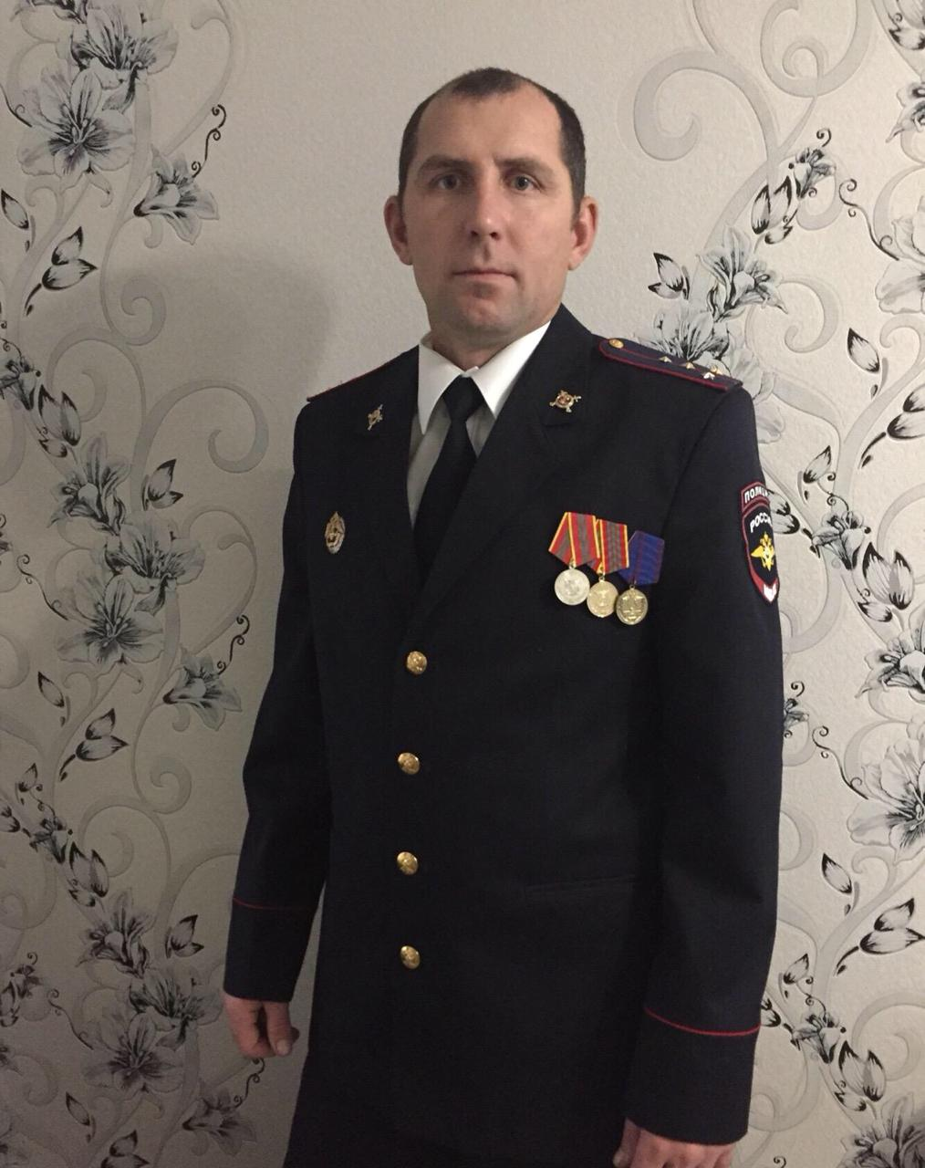
Мой папа Власюк Александр Николаевич - полицейский

Slide 15
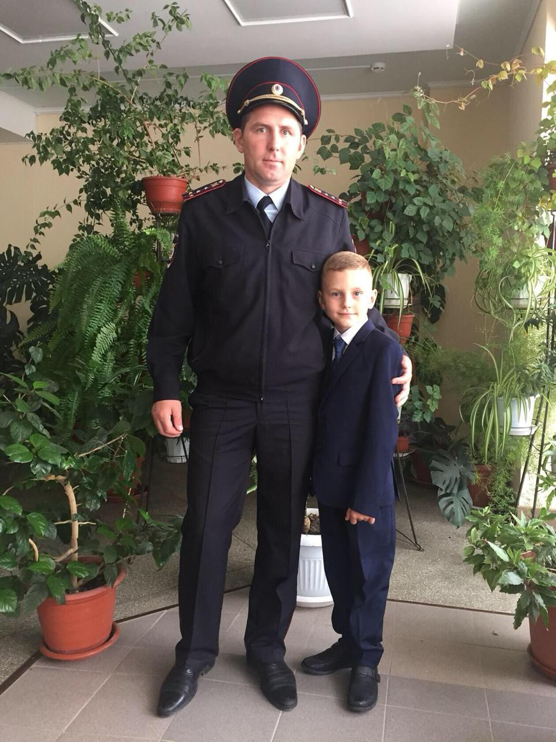
Мой папа – дорогой человек в моей жизни
Я всегда видел и вижу, как много работает мой папа, как редко он бывает дома, как много времени он отдает своей работе. Я решил рассказать вам, какой он замечательный человек и профессионал своего дела.

Slide 16
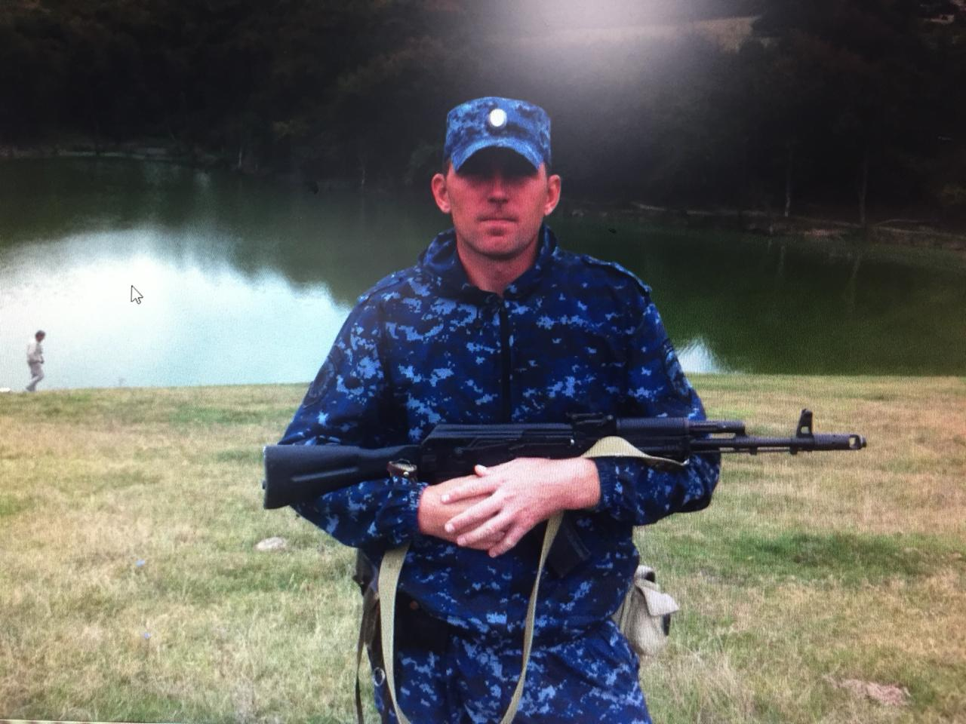
Мой папа, Александр Николаевич родился в 1984 году в селе Спасское Саракташского района. После срочной службы в армии поступил на службу в ОВД. Профессия полицейского им была выбрана неслучайно. С детства он мечтал служить в правоохранительных органах, защищать граждан от преступников. Именно в служении закону и Родине он всегда видел высшее предназначение мужчины.
Служба в полиции - это призвание

Slide 17
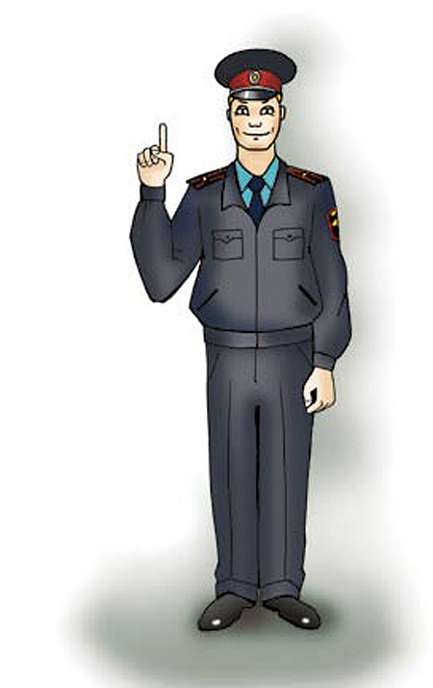
Сотрудник полиции должен быть:
Образованным
Сдержанным
Справедливым
Честным
Сильным
Смелым
Добрым

Slide 18
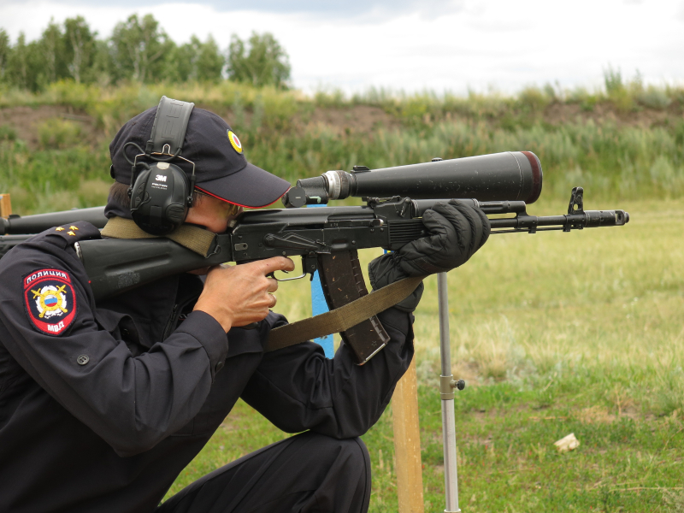
Что бы стать полицейским нужно:
1. Обладать отменным здоровьем
2. Пройти обучение в институте МВД.
3. Обладать навыками работы с огнестрельным оружием, рукопашной борьбы, оказания первой медицинской помощи, физической силой и выносливостью.

Slide 19
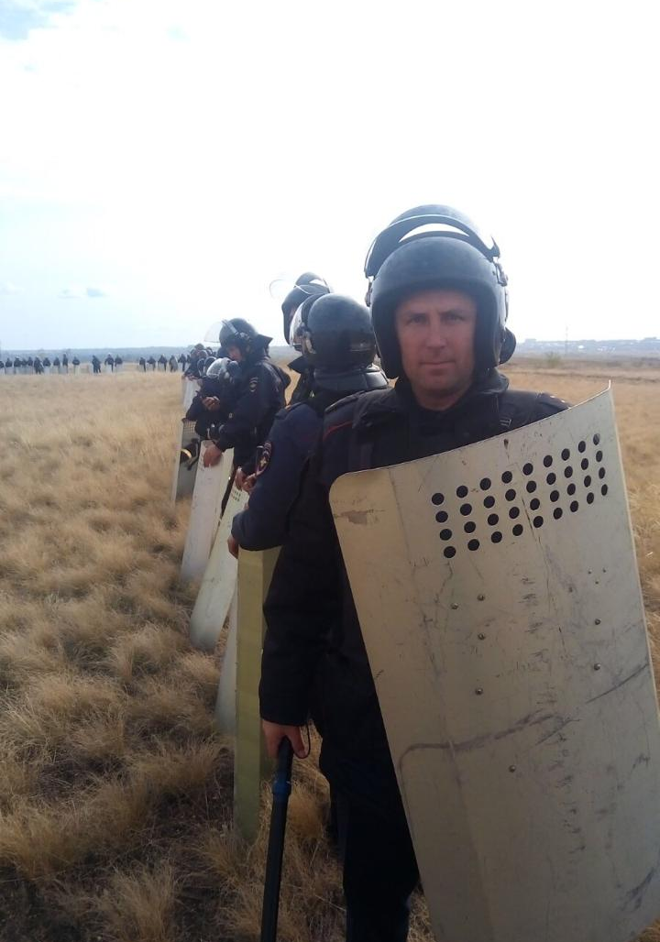
Служба в полиции - дело нелегкое
Полицейские должны быть грамотными, знать разные законы России, быть всегда в хорошей физической форме, постоянно повышать свою квалификацию. На протяжении всей службы в МВД они ежемесячно сдают зачеты по стрельбам и физической подготовке.

Slide 20
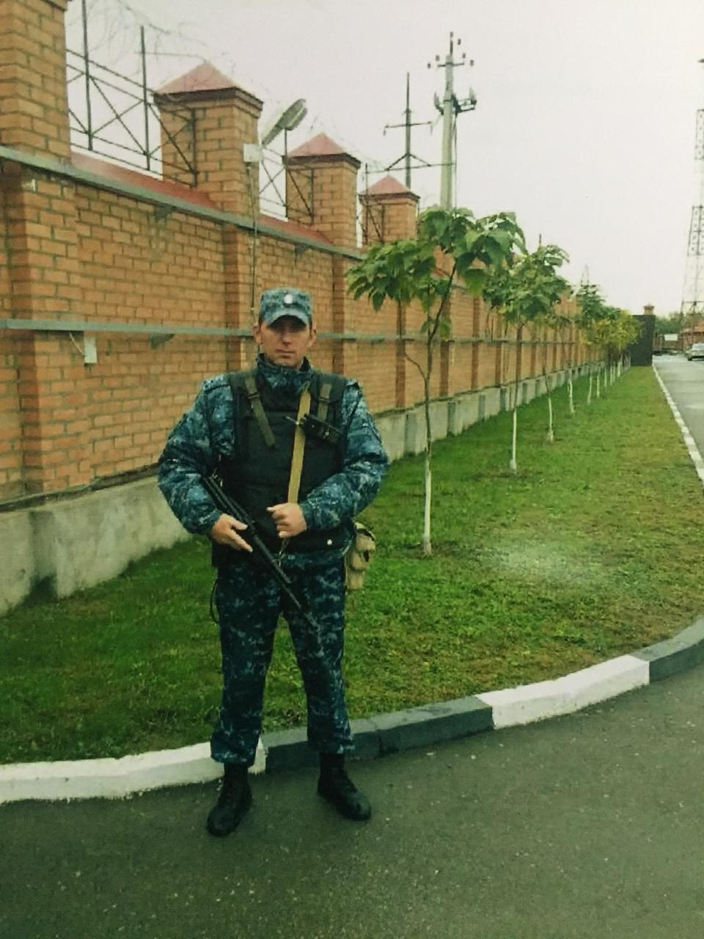
Папа трудится в должности оперуполномоченного, в звании капитана полиции. Когда решил стать офицером учился в школе милиции, работал в охранной службе, водителем дежурной части, участковым.
Профессия полицейского - многогранна

Slide 21
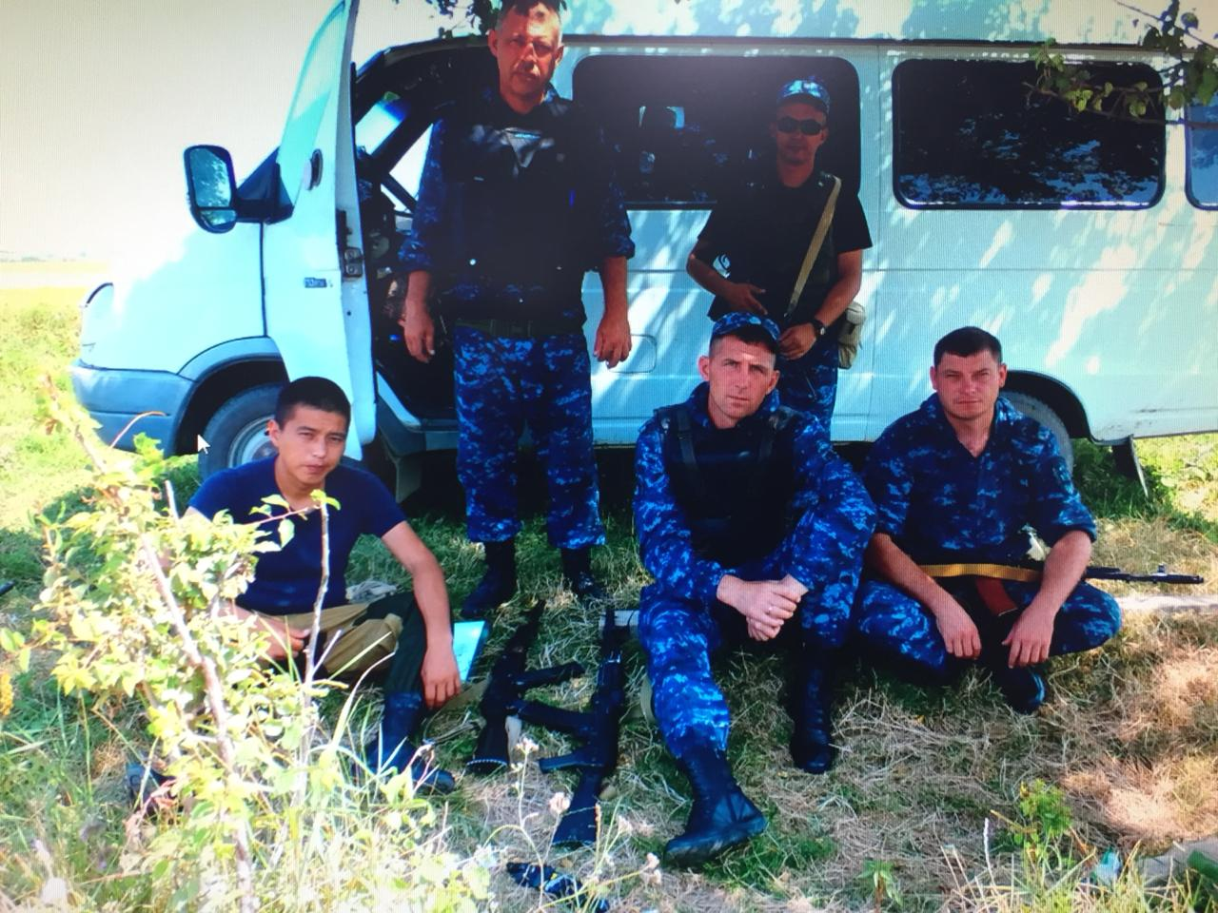
На полицейского возлагается большая ответственность
Мой папа ездил три раза в командировку в Чечню на полгода. Он охранял местное население от бандитов. Каждый день его подстерегала опасность. И там, на службе, ему пригодились все качества настоящего полицейского: мужество, решительность, терпение, отвага, долг перед Родиной.

Slide 22
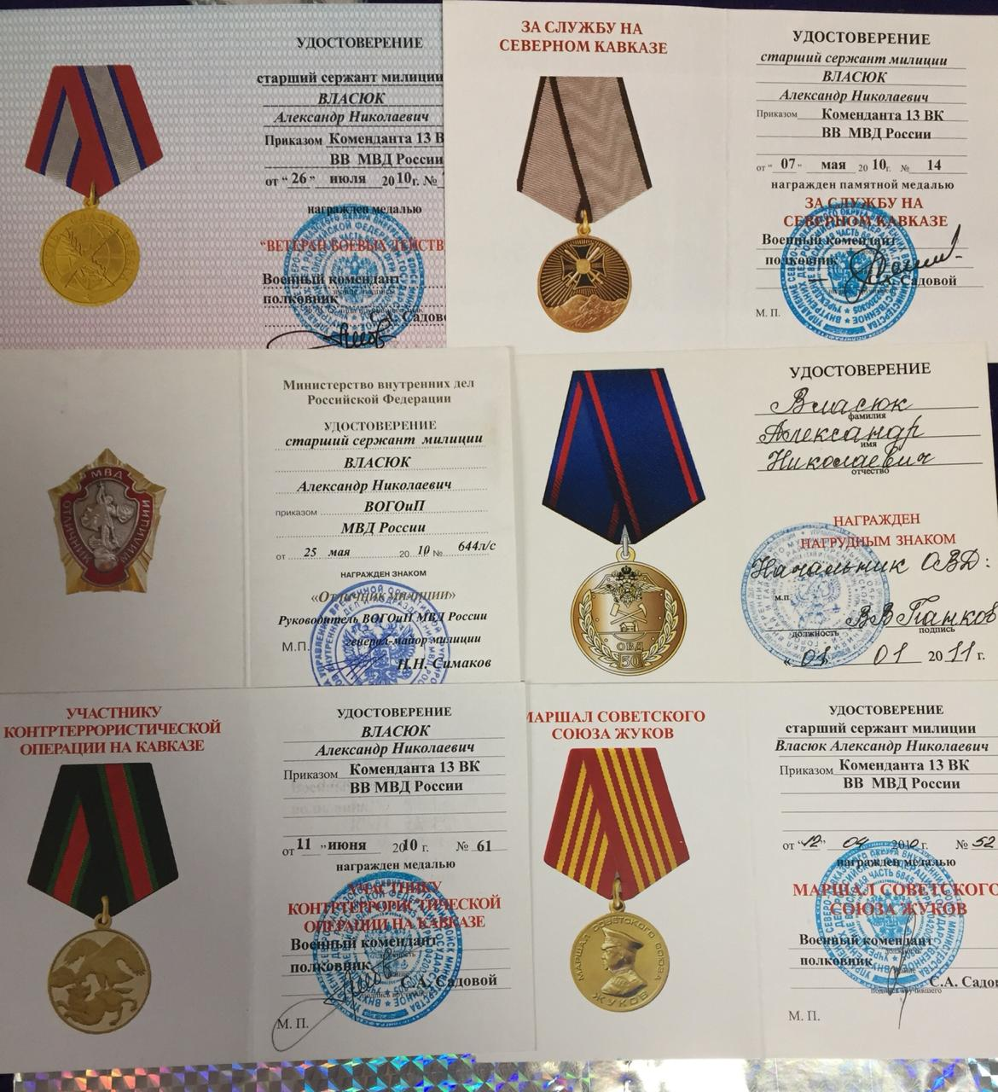
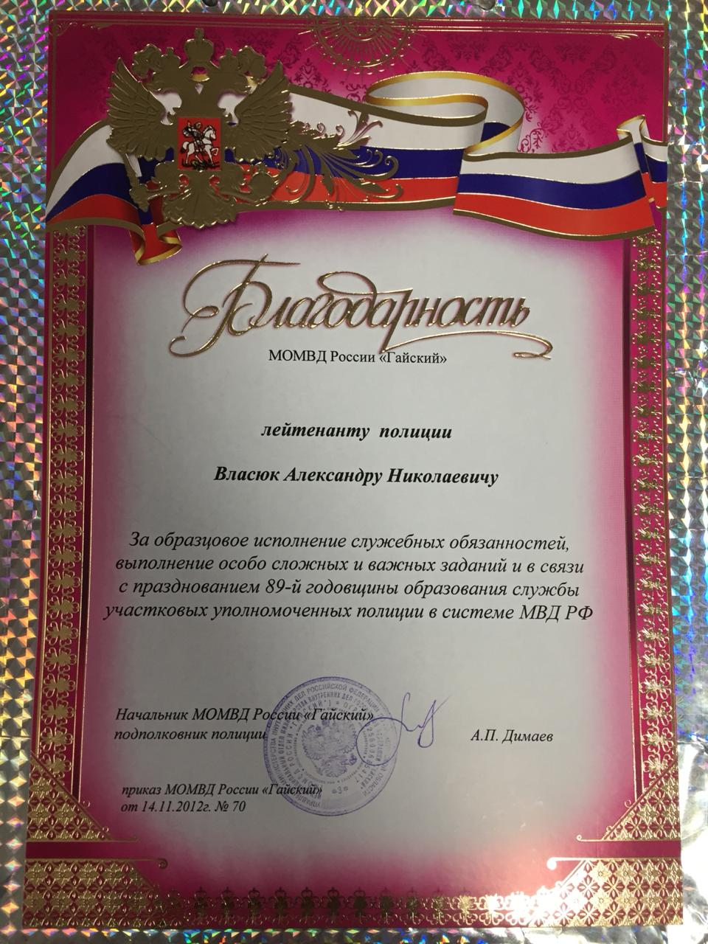
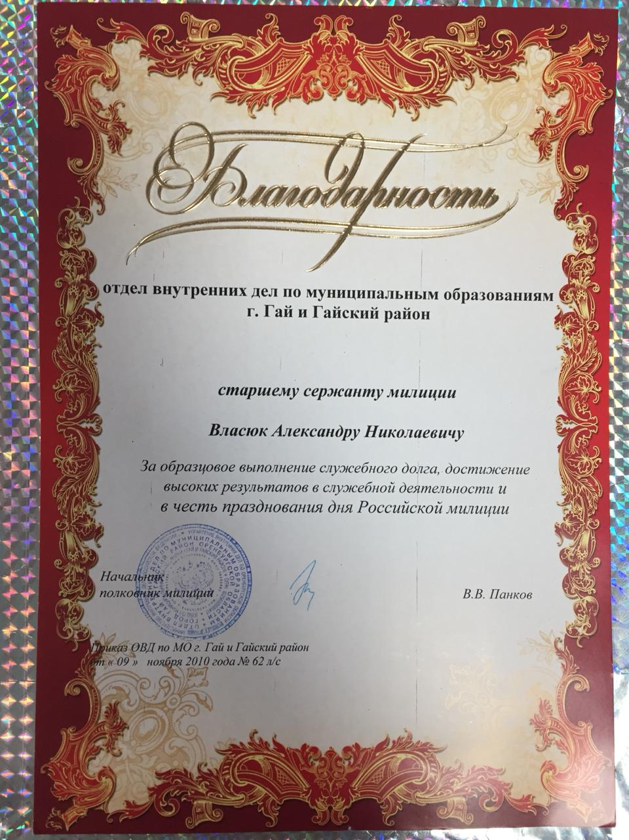
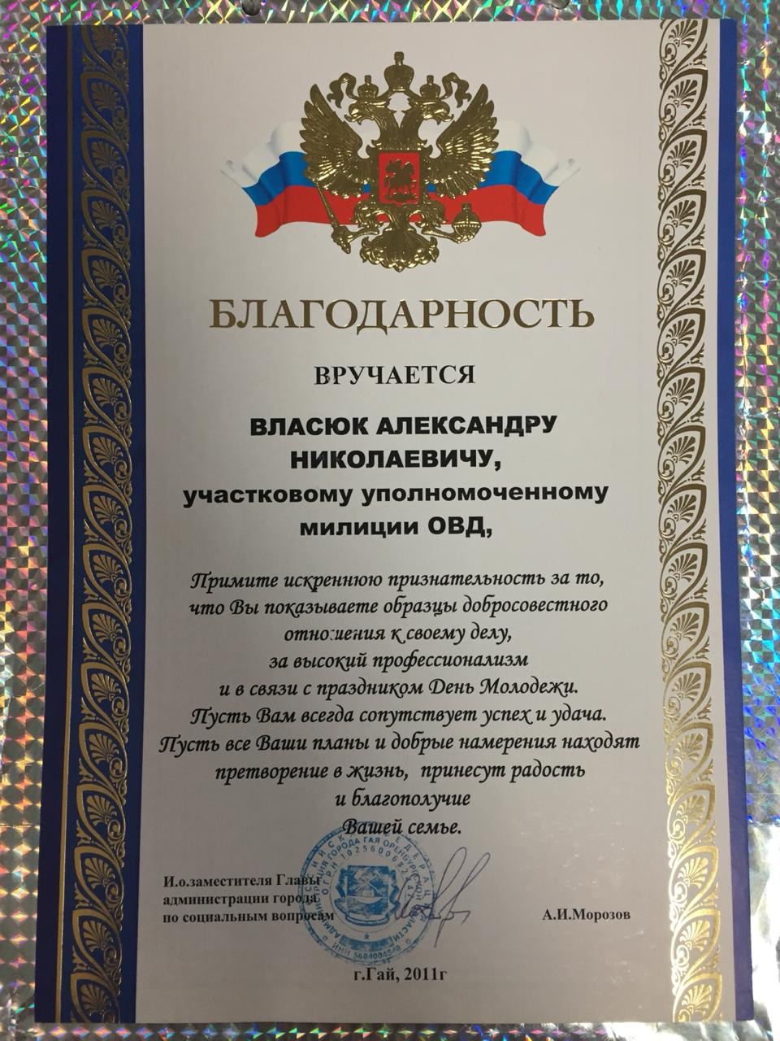
За добросовестную службу мой папа награжден медалями и грамотами

Slide 23
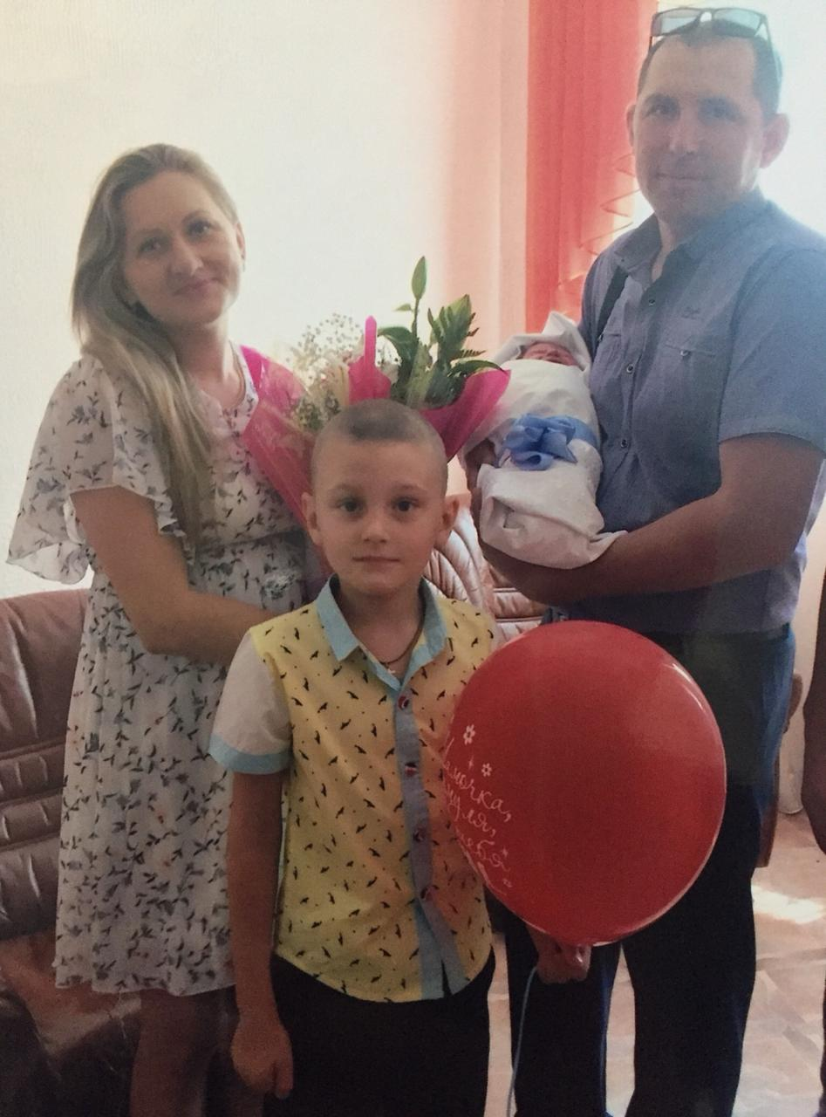
Любимый муж, прекрасный папа!
Работая в полиции папа не имеет возможности отдыхать в праздники. Наоборот, в праздничные дни полицейские работают в усиленном режиме, всегда стоят на охране общественного порядка.
Наша семья знает, что даже ночью нам может позвонить дежурный и папа должен за считанные минуты отправиться на срочный вызов. Как правило, он приходит с работы уставший, снимает свою форму и становиться самым близким и любимым человеком.

Slide 24
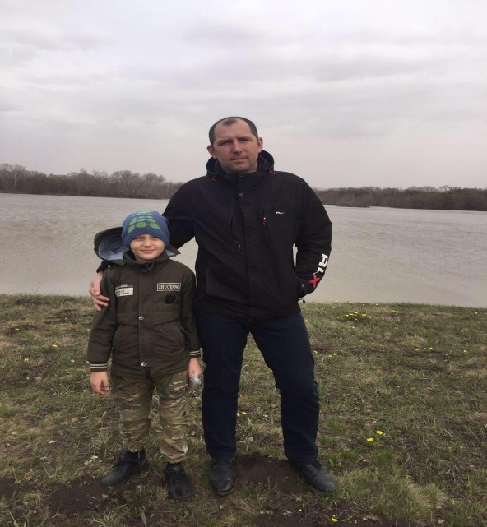
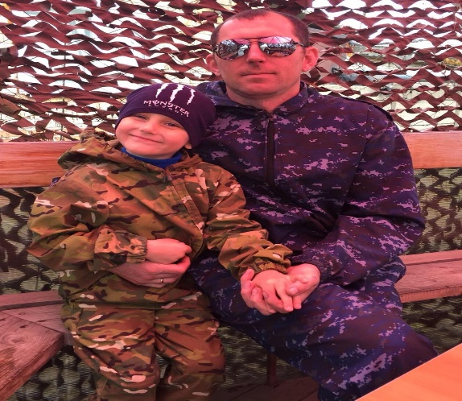
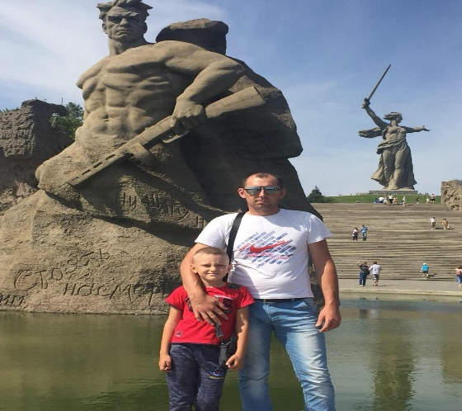
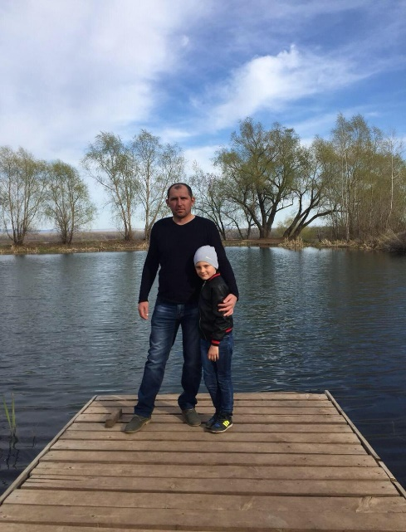
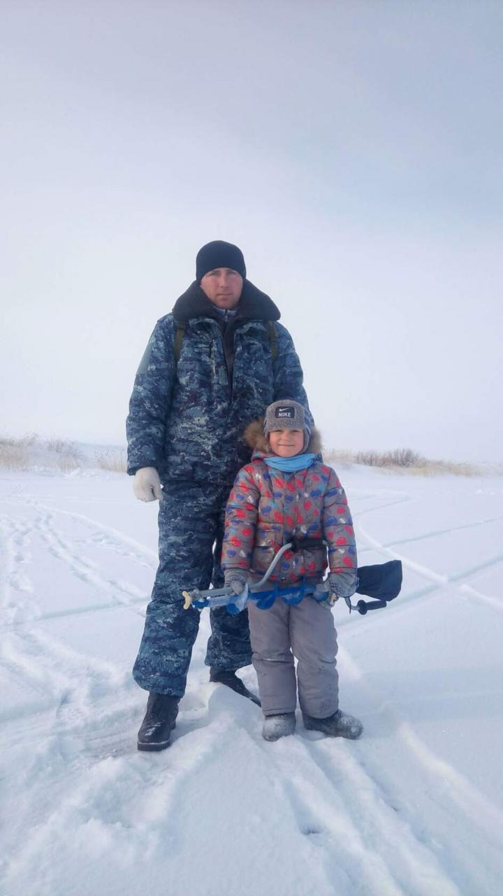
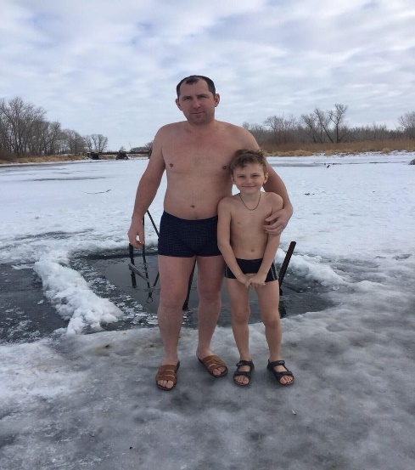
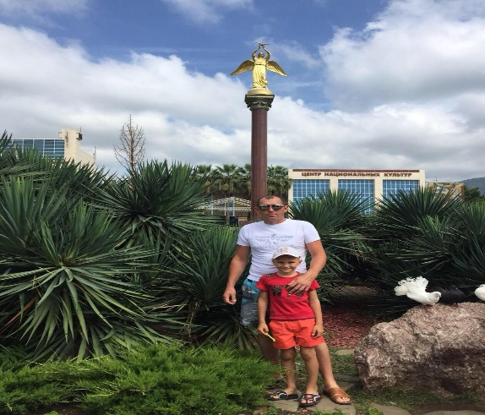
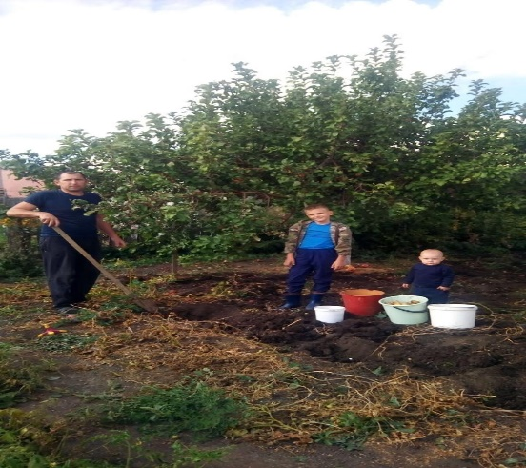
Папа, ты самый хороший на свете, Лучший отец на огромной планете! Тобой восхищаюсь, тобою горжусь, Я крепко за руку родную держусь!

Slide 25
Продукт проектной деятельности - презентация и фотогазета «Мой папа –капитан полиции»

Slide 26
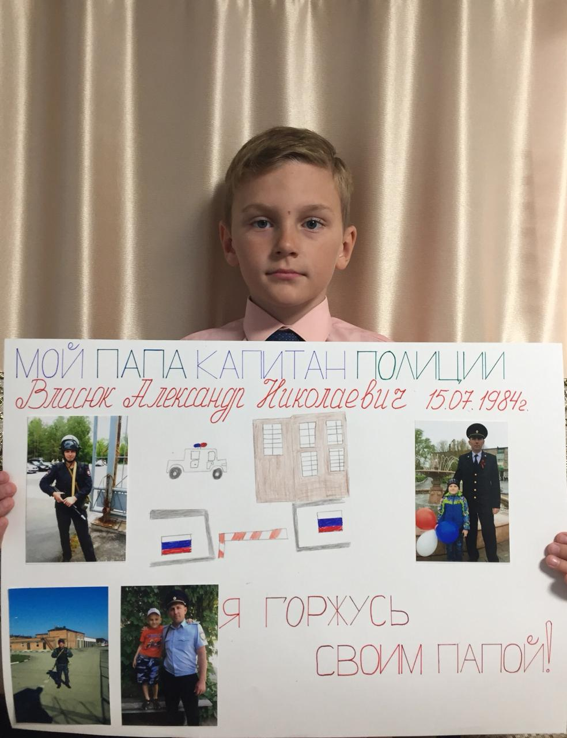
Подарок для папы к празднику!

Slide 27
Вывод:
Объектом моего исследования была профессиональная деятельность моего папы. Целью работы было рассказать о папе и его профессии. Считаю, что цель достигнута. Работая над этой темой, я узнал много нового и интересного о полиции, о работе моего папы, о качествах, которыми должен обладать полицейский.
Таким образом, я понял, что человек, работающий в полиции, должен быть умным, сообразительным, трудолюбивым человеком. Полицейские выполняют очень важную задачу: расследуют преступления и разыскивают преступников.
Мои одноклассники мечтают стать полицейскими, чтобы стать полезными обществу.
У моего папы очень сложная профессия. Несмотря на все трудности, он продолжает служить на благо нашей страны, остаётся верен своей работе.
Я очень горжусь своим папой. Возможно, в будущем я тоже буду работать в полиции, ведь уже сейчас, работая над этой темой, у меня появился интерес к этой профессии.
В ходе моего исследования гипотеза нашла свое подтверждение. Я убедился, что профессия полицейского действительно нужная, трудная и интересная.

Slide 28
Ресурсы
А.А Плешаков Учебник для общеобразовательных организаций «Окружающий мир». Москва. Издательство «Просвещение» 2019г.
Бомон А. Кем быть? / А. Бомон – М. : Махаон, 2015. – 128 с.
Гордиенко, Н.И. Большая книга профессий / Н.И. Гордиенко,
С.А. Гордиенко – М. : АСТ, 2018. – 96 с.
Интернет сервисы http://www97 intel.com/ru
Фотографии и документы из семейных архивов

Slide 29
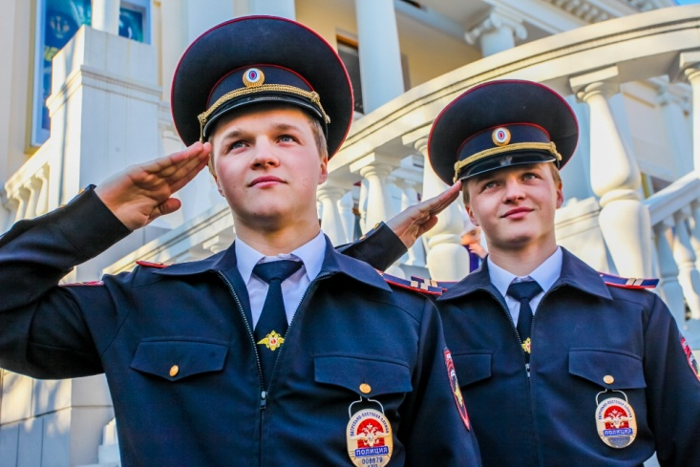
Спасибо за внимание!

